Slide 1
SIFT 進度報告
報告人:黃于修
指導教授:虞台文
日期:2017/12/06

Slide 2
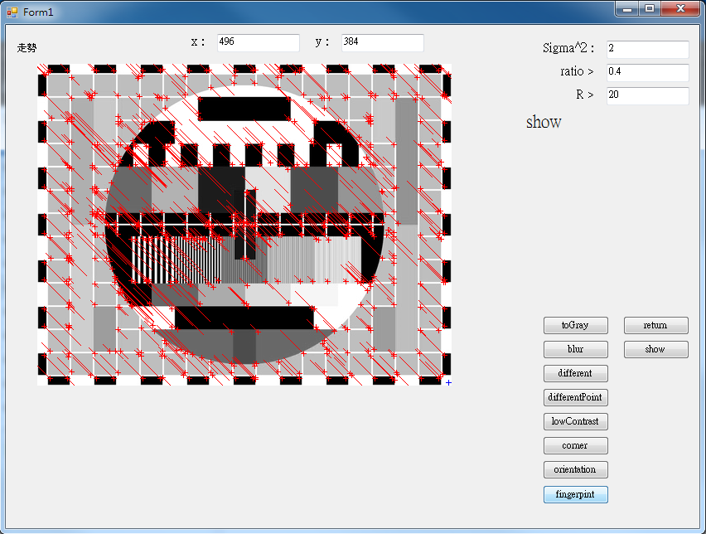

Slide 3
